Slide 1
Makine Öğrenmesi Dersi
Hafta 6
Karar Ağacı Algoritması

Slide 2
Karar Ağacı Algoritması
Karar ağacı, belirli bir soruna yönelik tüm potansiyel çözümleri haritalandıran akış şeması benzeri bir diyagramdır.
Örneğin, bir şirketin genel merkezini hangi şehre taşıyacağına veya bir uydu ofis açıp açmayacağına karar vermesine yardımcı olmak için bir karar ağacı kullanılabilir.
Karar ağaçları, tahmine dayalı modeller oluşturmak için kullanılabildiğinden makine öğreniminde de popüler bir araçtır.
Örneğin, bir müşterinin önceki satın alma geçmişine dayanarak bir ürünü satın alıp almayacağı gibi tahminler yapmak için kullanılabilir.

Slide 3
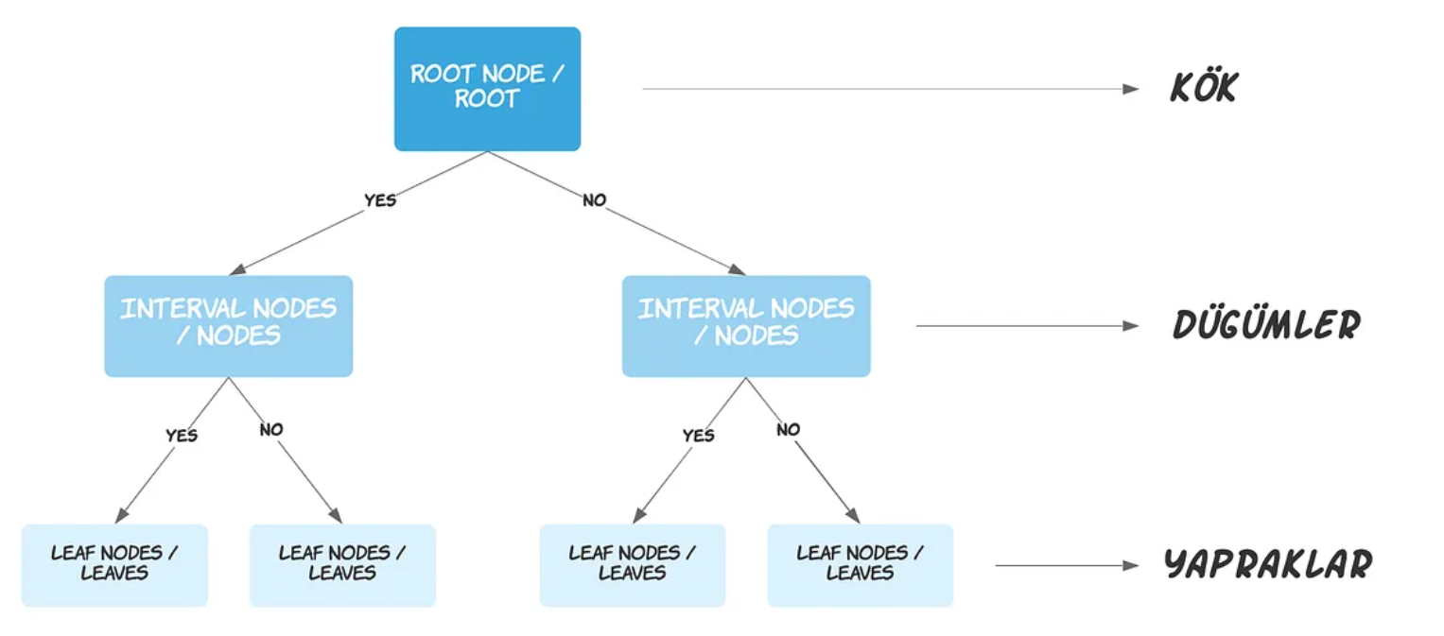
Karar Ağacı Terminolojisi
Bir karar ağacı algoritması : Kök, düğümler ve yapraklardan oluşur.

Slide 4
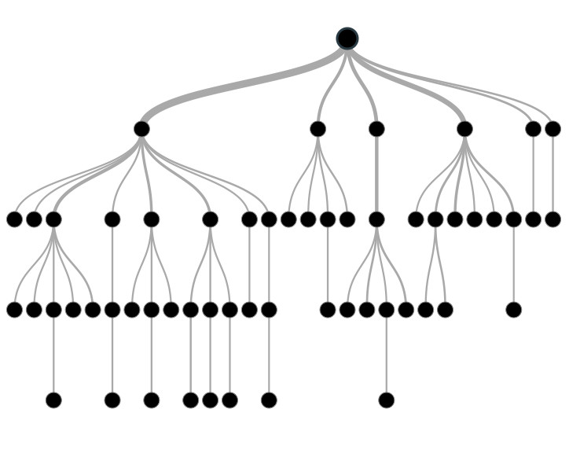
Karar Ağacı Temel Yapısı
Karar ağacı, her bir iç düğümün bir özellik testi yapar.
Yapraklar nihai sonucu verir.
En hayati özellik kök düğüm olarak adlandırılır.

Slide 5
Karar Ağacı Terminolojisi
Kök Düğüm: Kök düğüm tüm veri kümesini temsil eder ve ağacı başlatmak için kullanılır.
Ağacın başlangıç noktasıdır ve verileri maksimum bilgi kazancına göre böler.
Karar ağaçlarının ilk hücrelerine kök (root veya root node) denir. Her bir gözlem kökteki koşula göre “Evet” veya “Hayır” olarak sınıflandırılır.

Slide 6
Karar Ağacı Terminolojisi
İç Düğüm: Her bir iç düğüm, verileri iki veya daha fazla alt kümeye ayıran bir özelliği temsil eder.
Bölme işlemi özelliğin değerine göre gerçekleştirilir ve her bir gözlemin izleyeceği yolu belirler.
Bölme işlemi saflık ve kazanca göre yapılır.
İç düğüm daha sonra birden fazla alt düğüme bölünür.

Slide 7
Karar Ağacı Terminolojisi
Yaprak Düğüm: Yaprak düğüm, verilerin daha fazla bölünemeyen bir alt kümesini temsil eder. Artık karar verilir.
Kendisine ulaşan gözlemler için nihai tahmini içerir.
Tahmin, alt kümedeki çoğunluk sınıfına veya hedef değişkenin ortalama değerine dayanır.

Slide 8
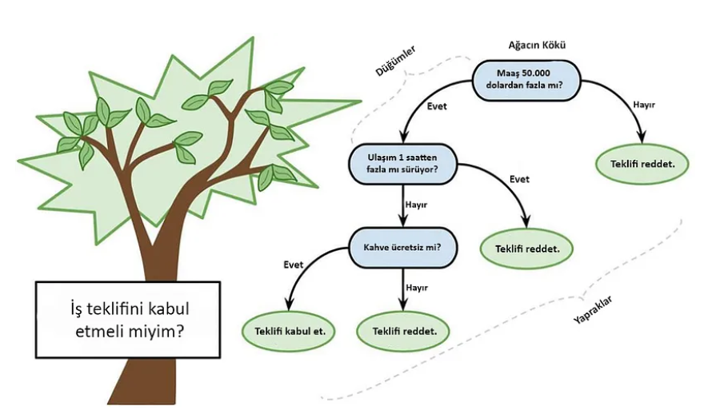

Slide 9
Karar Ağacı Yöntemi
Karar Analizi
Sınıflandırma
Regresyon

Slide 10
Karar Analizi
Karar verme sürecinde kullanılır.
Karar ağacı makine öğrenimi modeli, karar sürecini ve sonucunu açıkça sunmak için veri görselleştirmede kullanılabilir.
Karar ağaçlarının en büyük avantajlarından biri, işlerinde makine öğrenimi ile ilgilenmeyen biri için bile anlaşılabilir ve kolay olmasıdır.

Slide 11
Sınıflandırma
Sınıflandırma, bir sınıf değerini tahmin etmek veya açıklamak için kullanılan bir makine öğrenimi tekniğidir.
Sınıflandırma algoritmaları ile bir veya daha fazla girdiye dayalı olarak bir olayın meydana gelme olasılığını değerlendirebilirsiniz. Karar ağacı makine öğrenimi modeli tam olarak bununla ilgilidir.
Örneğin, e-posta’ları spam ve spam olmayan olarak ikiye ayırmak için kullanılabilir.
Algoritmanız bir dizi soru sorar ve yanıtlara göre belirli bir e-posta’nın spam olup olmadığına karar verir.

Slide 12
Regresyon
Denetimli makine öğrenimi tekniklerinden biridir. Regresyon, bir dizi önceki veriye dayanarak belirli bir değeri tahmin etmenize (veya açıklamanıza) yardımcı olur.
Bir çalışanın maaşı, hastalığın yayılması veya mülk değeri gibi konuları tahmin etmek için regresyonu kullanabilirsiniz. Bu durumda, buna regresyon ağacı denir.
Gerçek yaşam koşullarında bu model insanlar tarafından yaygın olarak kullanılmaktadır.

Slide 13
Örnekler
Karar Ağacı Algoritması
Karar Ağacı
içerik
Yeni Örnek
sınıflandırma

Slide 14
Karar Ağacı kullanarak sınıflandırma
Avantajları:
  Karar ağacı oluşturmak zahmetsizdir
  Küçük ağaçları yorumlamak kolaydır
  Anlaşılabilir kurallar oluşturulabilinir
  Sürekli ve ayrık nitelik değerleri için kullanılabilir

Slide 15
Karar Ağacı kullanarak sınıflandırma
Dezavantajları:
  Sürekli nitelik değerlerini tahmin etmekte çok başarılı değildir
  Sınıf sayısı fazla ve öğrenme kümesi örnekleri sayısı az olduğunda model oluşturma çok başarılı değildir
  Zaman ve yer karmaşıklığı öğrenme kümesi örnekleri sayısına, nitelik sayısına ve oluşan ağacın yapısına bağlıdır
  Hem ağaç oluşturma karmaşıklığı hem de ağaç budama karmaşıklığı fazladır

